Slide 1
4
약분과 통분
(『수학』 68~69쪽, 『수학 익힘』 44~45쪽)
3
크기가 같은 분수를 알아볼까요(2)
차시

Slide 2
3차시
크기가 같은 분수를 알아볼까요(2)
학습
문제
크기가 같은 분수를 만들어 보아요.

Slide 3
분모와 분자에 0이 아닌 같은 수를
곱해서 크기가 같은 분수 만들기
세 사람이 같은 길이의 색 띠를 일정한 간격으로 잘라서 사용하려고 합니다. 준기가 색 띠의 을 잘라서 사용했습니다. 지혜와 슬기는 얼마나 잘라야 하는지 알아봅시다.
1
2
준기는 색 띠를 얼마만큼 잘라서 사용했나요?
1
2
만큼 잘라서 사용했습니다.

Slide 4
분모와 분자에 0이 아닌 같은 수를
곱해서 크기가 같은 분수 만들기
지혜와 슬기가 하고 싶은 것은 무엇인가요?
준기와 같은 길이만큼 색 띠를 자르고 싶어 합니다.
지혜와 슬기가 가지고 있는 색 띠는 각각 몇 칸으로 접혀져 있나요?
지혜는 4칸, 슬기는 6칸입니다.

Slide 5
분모와 분자에 0이 아닌 같은 수를
곱해서 크기가 같은 분수 만들기
준기와 같은 길이만큼 지혜와 슬기의 색 띠를 색칠해 보고 분수로 나타내어 보세요.
2
4
3
6
2
4
3
6
지혜는 이고 슬기는 입니다.
1
2
2
4
3
6
, , 모두 크기가 같습니다.

Slide 6
분모와 분자에 0이 아닌 같은 수를
곱해서 크기가 같은 분수 만들기
1
2
과 크기가 같은 분수는 어떻게 만들 수 있는지 이야기해 보세요.
1
2
의 분모와 분자에 같은 수를 곱하면 크기가 같은 분수가 됩니다.
1
2
과 크기가 같은 분수를 만들어 보세요.
2
2
3
3
2
4
3
6

Slide 7
분모와 분자에 0이 아닌 같은 수를
곱해서 크기가 같은 분수 만들기
1
2
2
4
3
6
과 크기가 같은 분수 와 을 어떻게 만들었는지 말해 보세요.
는 의 분모와 분자에 각각 2를 곱해서 만들었습니다.
은 의 분모와 분자에 2를 곱해서 만들었습니다
의 분모와 분자에 같은 수를 곱해서 만들었습니다.
2
4
1
2
3
6
1
2
1
2

Slide 8
분모와 분자를 0이 아닌 같은 수로
나누어 크기가 같은 분수 만들기
8
24
과 크기가 같은 분수를 만들어 봅시다.
8
24
과 크기가 같게 수직선에 각각 표시해 보세요.
4
12
2
6
에 해당되는 곳에 수직선을 그릴 수 있습니다.
에 해당되는 곳에 수직선을 그릴 수 있습니다.
4
12
2
6

Slide 9
분모와 분자를 0이 아닌 같은 수로
나누어 크기가 같은 분수 만들기
8
24
와 크기가 같은 분수는 어떻게 만들 수 있는지 이야기해 보세요.
8
24
과 크기가 같은 분수를 어떻게 만들었는지 말해 보세요.
2
4
2
12
는 의 분모와 분자를 각각 2로 나누어 만들 수 있습니다.
4
12
8
24
4
2
4
6
는 의 분모와 분자를 각각 4로 나누어 만들 수 있습니다 .
2
6
8
24

Slide 10
분모와 분자를 0이 아닌 같은 수로
나누어 크기가 같은 분수 만들기
8
1
8
3
는 의 분모와 분자를 각각 8로 나누어 만들 수 있습니다.
1
3
8
24
의 분모와 분자를 각각 0이 아닌 수로 나누면 크기가 같은 분수가 됩니다.
8
24

Slide 11
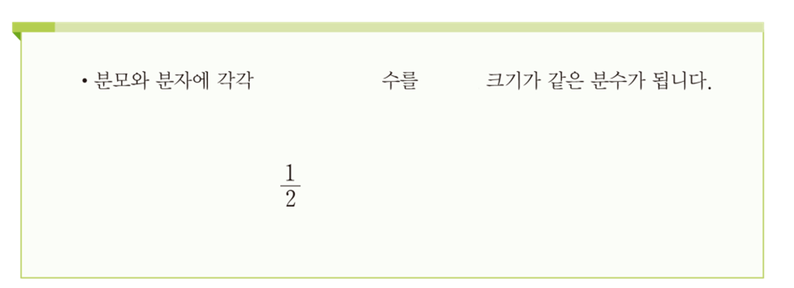
분모와 분자에 0이 아닌 같은 수를
곱해서 크기가 같은 분수 만드는 방법

Slide 12
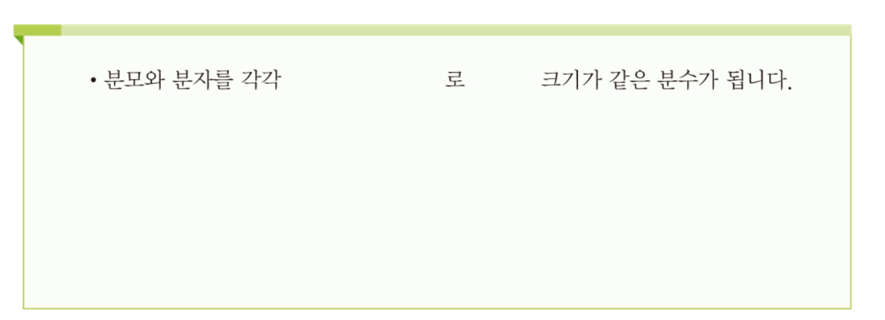
분모와 분자를 0이 아닌 같은 수로
나누어 크기가 같은 분수 만드는 방법

Slide 13
크기가 같은 분수 만들기
8
20
연수와 슬기의 대화를 읽고 과 크기가 같은 분수를 만들어 봅시다.
16
40
연수가 이야기한 방법으로 만든 분수를 말해 보세요.
분모, 분자에 2를 곱하여 을 만들 수 있습니다.
분모, 분자에 3을 곱하여 를 만들 수 있습니다.
분모, 분자에 4를 곱하여 를 만들 수 있습니다.
분모 분자에 5를 곱하여 을 만들 수 있습니다. ………
16
40
24
60
32
80
40
100

Slide 14
크기가 같은 분수 만들기
2
5
슬기가 이야기한 방법으로 만든 분수를 말해 보세요.
분모, 분자를 2로 나눈 이 있습니다.
분모, 분자를 4로 나눈 이 있습니다.
4
10
2
5

Slide 15
형성평가
문제 1~2.
안에 알맞은 수를 써넣어 크기가 같은 분수를 만들어 보세요.
×
8
÷
4
1.
2.
4
9
32
5
73
20
36
9
=
=
4
×
8
÷

Slide 16
형성평가
문제 3.
2
10
와 크기가 같은 분수를 2개 만들어 보세요.
1
5
4
20
( , )

Slide 17
3차시
크기가 같은 분수를 알아볼까요(2)
다음 시간에 배울 내용 알아보기
4
분수를 간단하게
나타내어 볼까요
차시

